Slide 1


Slide 2

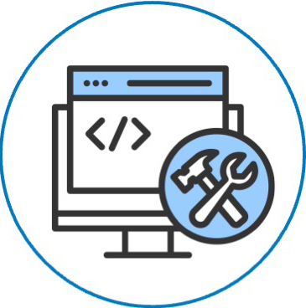

Problèmes actuels
Toujours sur Excel ?
Développement sur mesure ?
Logiciel prêt à l’emploi ?

Slide 3
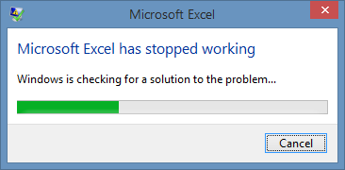
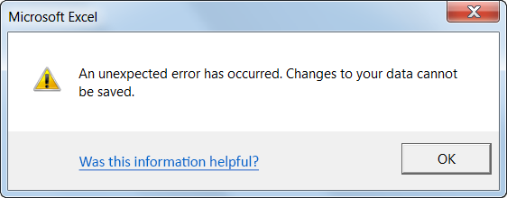



Toujours sur Excel ?
Fusion des versions
Repérage des erreurs
Retrouver la bonne info

Slide 4
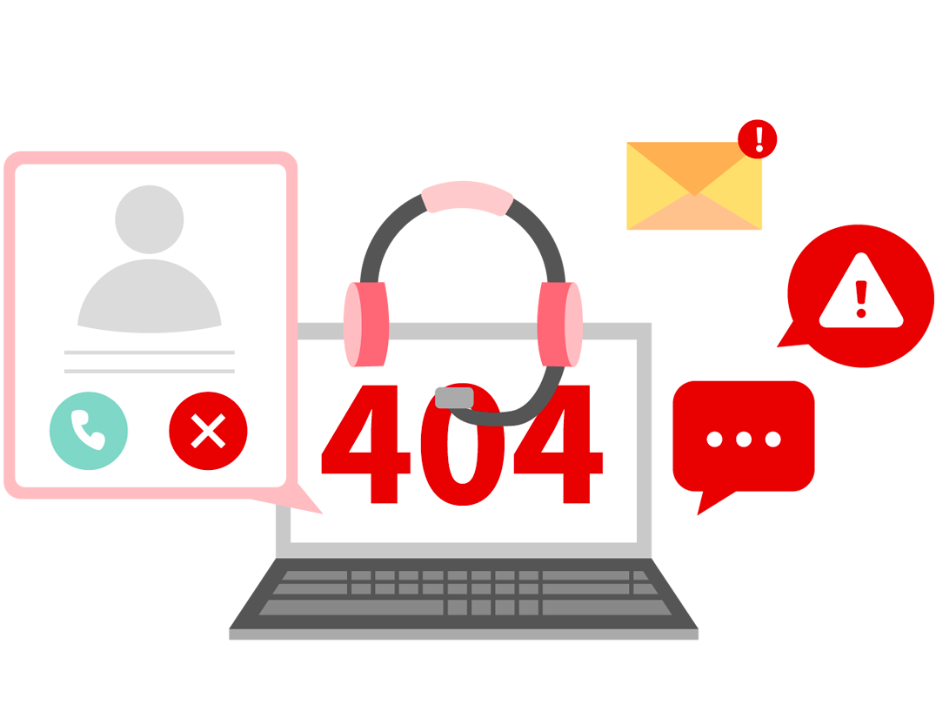
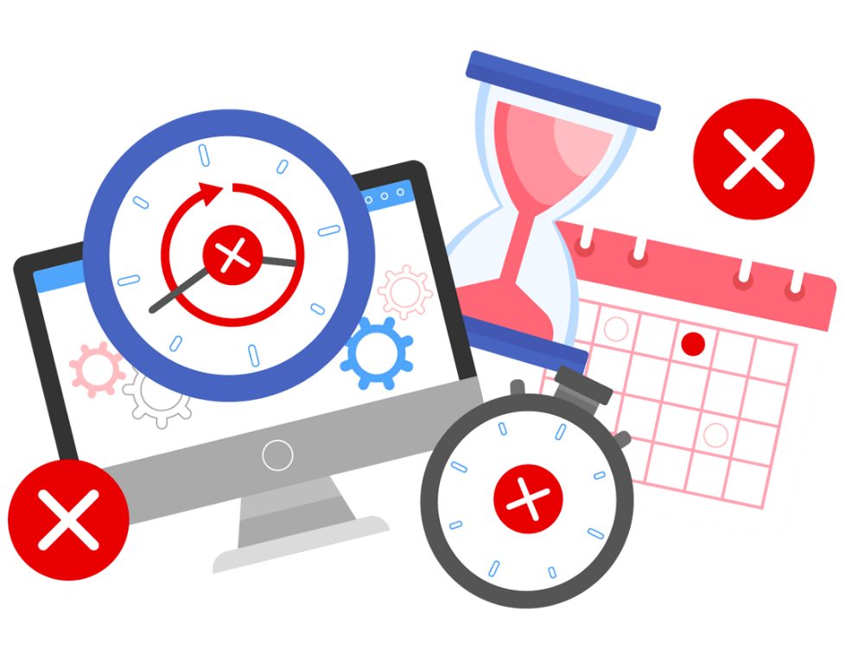
Développement sur mesure ?
Projets retardés ou échoués
Problèmes de maintenance
Des heures perdues à expliquer votre activité à votre prestataire… pour finalement obtenir un système à peine adapté.
Votre prestataire vous répond-il encore après 3 ans ? Et après 10 ans ?

Slide 5
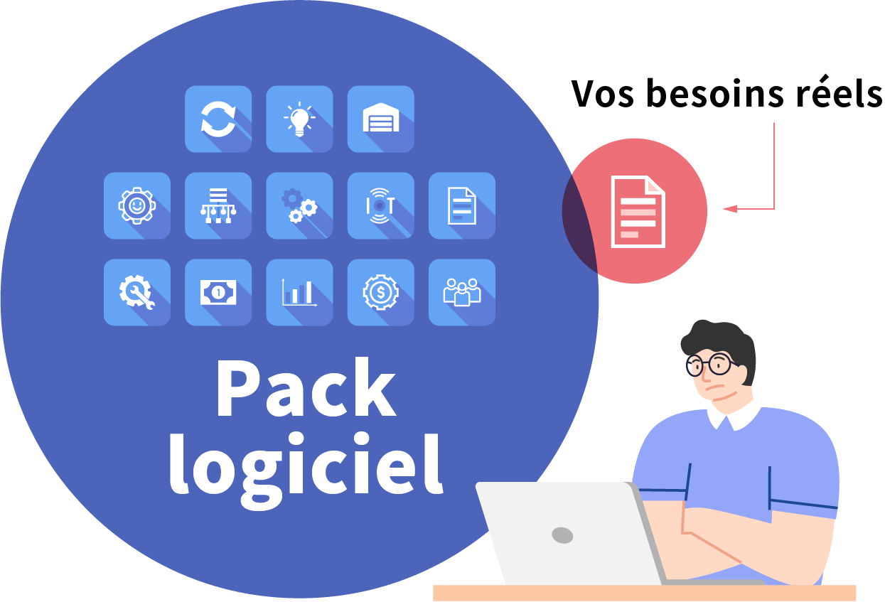
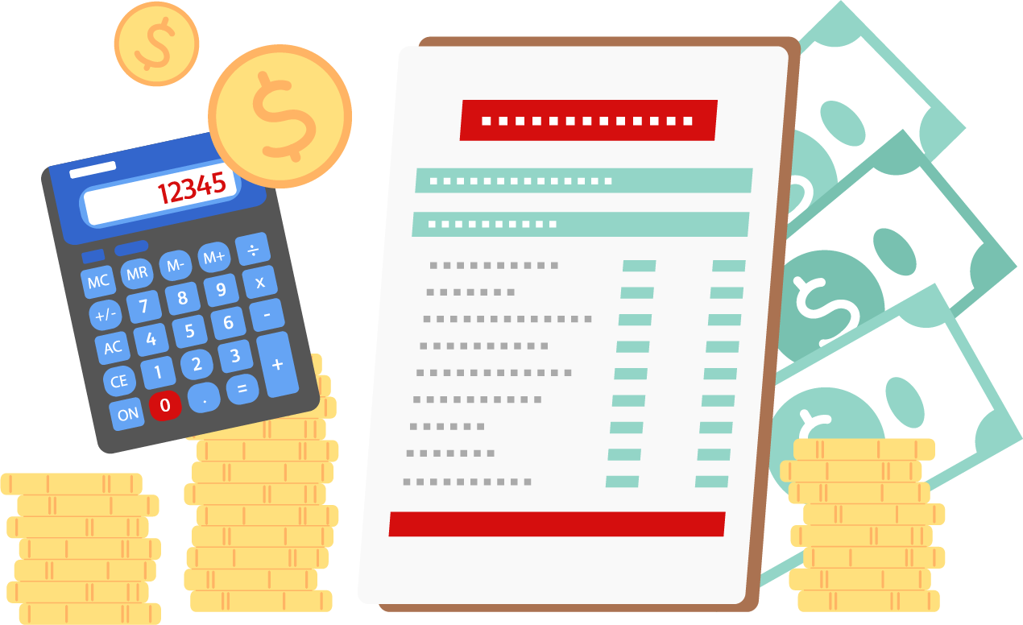
Logiciel prêt à l’emploi ?
Bien trop volumineux
Des coûts cachés importants
Un logiciel prêt à l’emploi offre de nombreuses fonctions, mais ne répond pas vraiment à vos besoins réels.
Des personnalisations supplémentaires sont nécessaires pour répondre aux besoins de l’entreprise, ce qui finit par coûter bien plus que prévu.

Slide 6
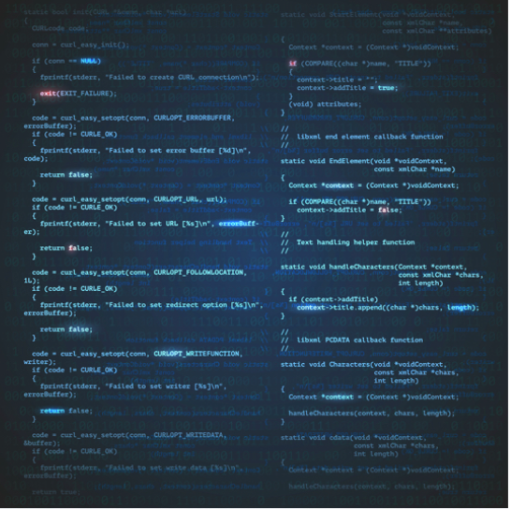
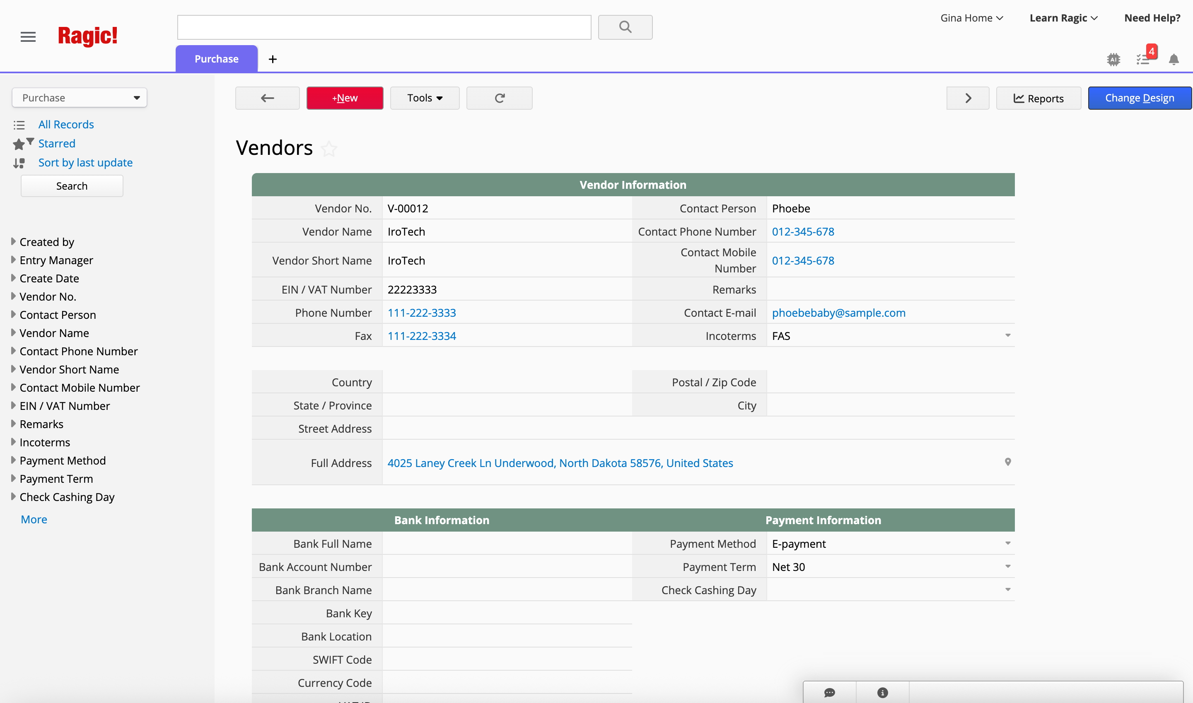
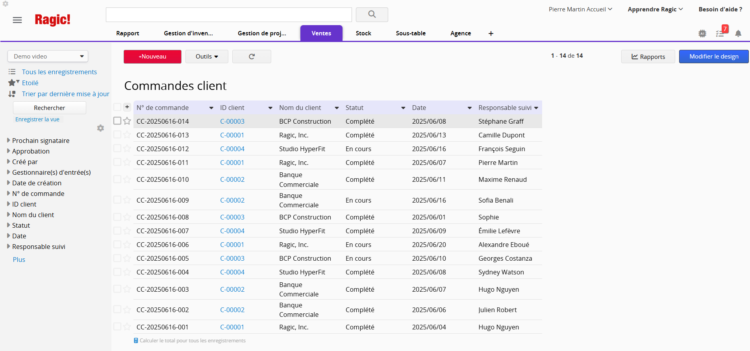


est là pour vous aider
Développement traditionnel de bases de données :
base de données no-code :

Slide 7
En quoi est différent ?

Slide 8
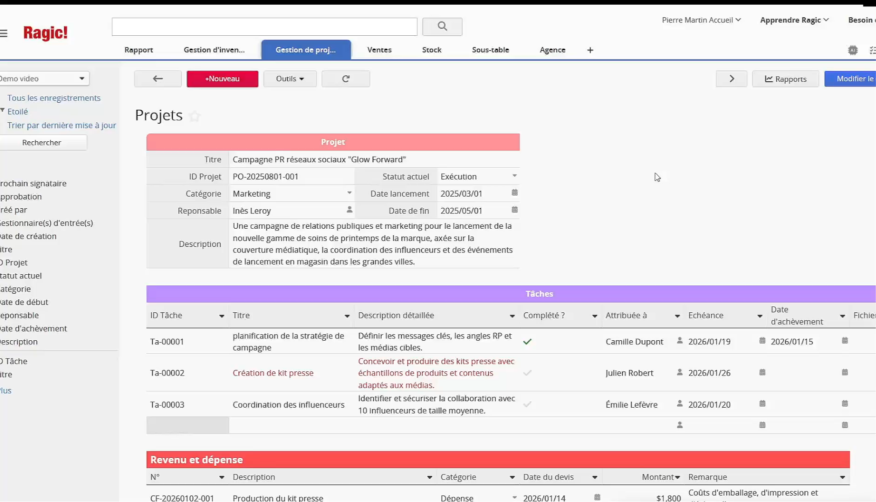
Personnalisation
Ajustements instantanés du design, sans une ligne de code
✓
Relations entre les feuilles
✓
Ajustements instantanés du design
✓
Ajout et modification de fonctionnalités

Slide 9
Intégration
Un système de base de données unique qui gère
l’ensemble de vos flux de travail
Commandes clients
Inventaire
CRM
Marketing
Rapports
RH
Validation
Service clientèle
Gestion de projets
Gestion de dossiers

Slide 10
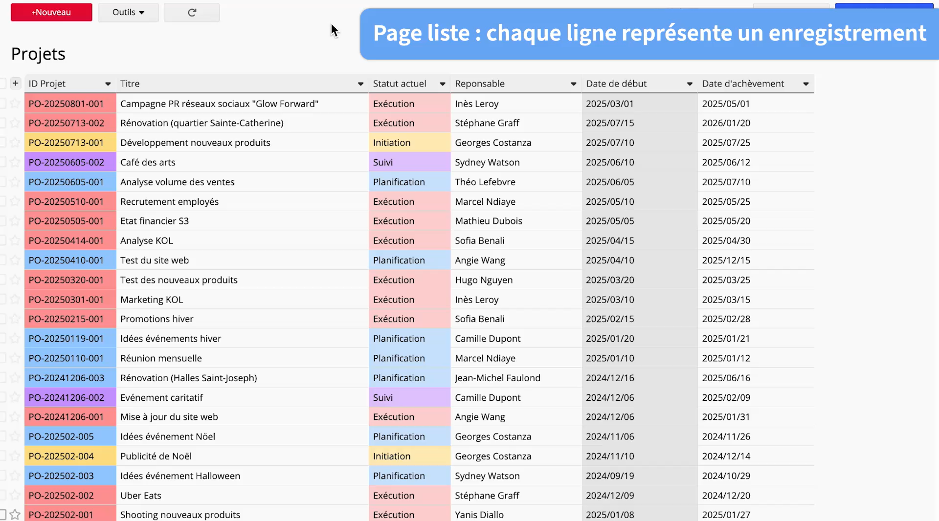
Simple
Nous simplifions la conception de base de données,
la rendant aussi facile que la création d’un formulaire dans un tableur

Slide 11
Ses fonctionnalités puissantes
Votre base de données no-code intègre ces fonctionnalités puissantes !

Slide 12
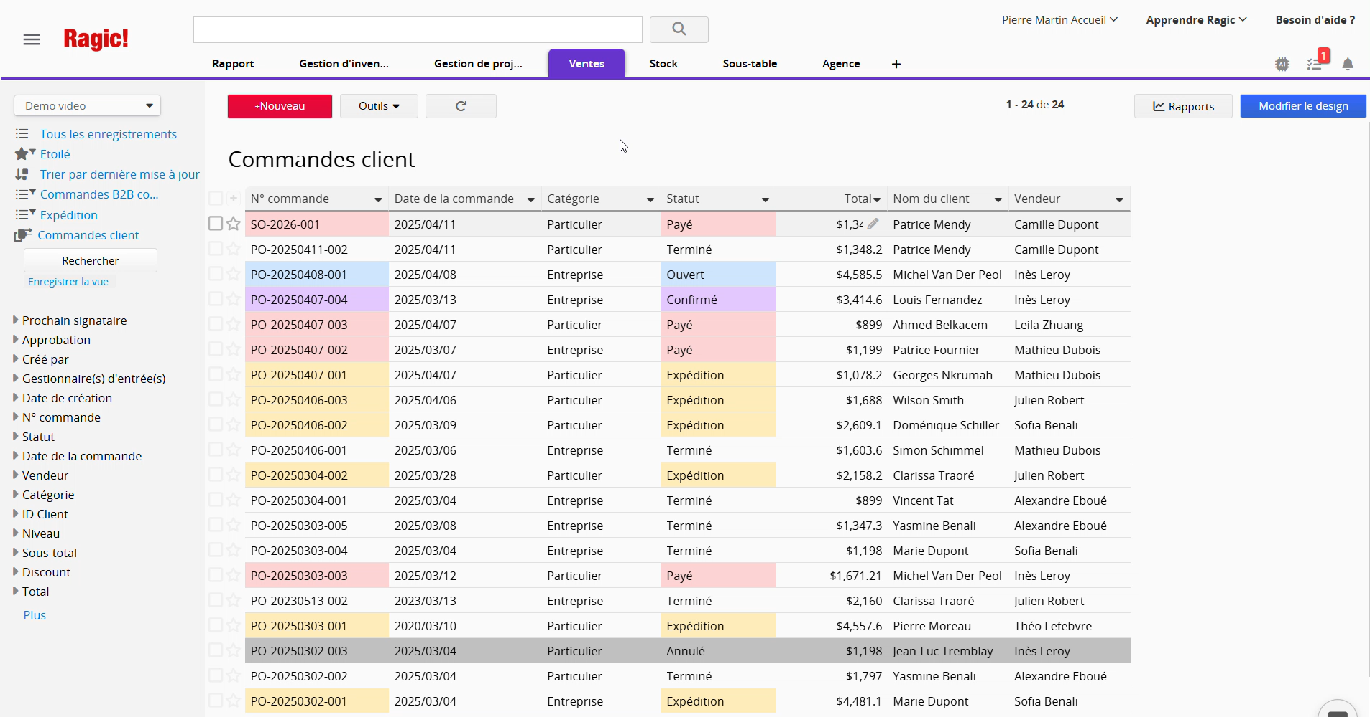
Recherche en texte intégral
La certitude de retrouver instantanément les données dont vous avez besoin

Slide 13
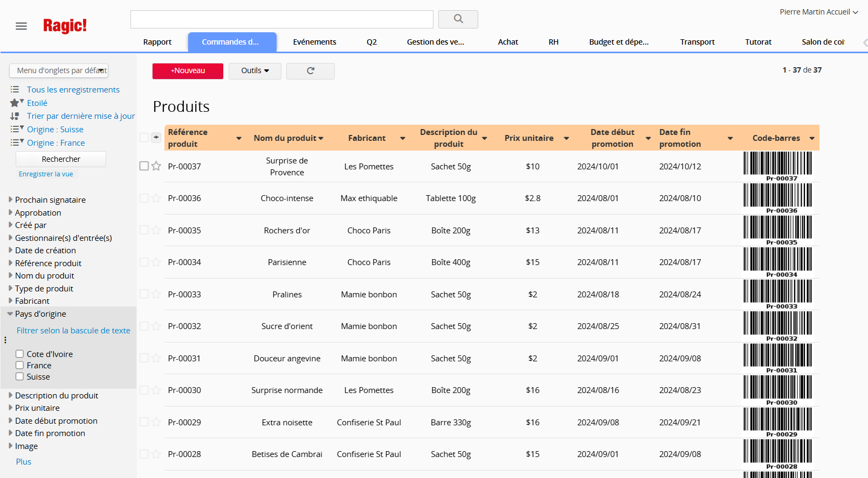
Création de filtre et vues de données
Créez différentes vues en combinant librement les champs selon vos critères

Slide 14
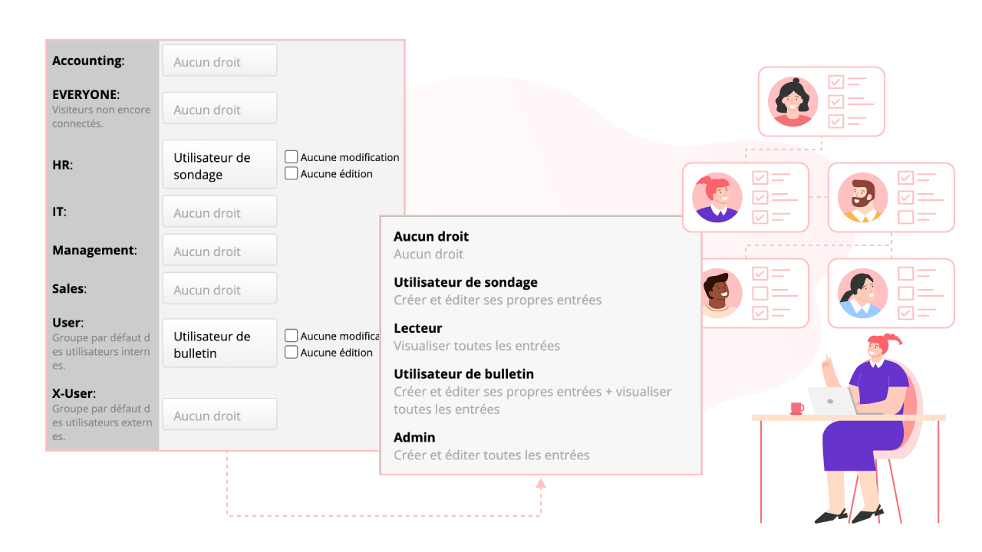
Accès contrôlé
Couvre tous les scénarios complexes de gestion des accès pour contrôler qui peut consulter ou modifier chaque donnée

Slide 15
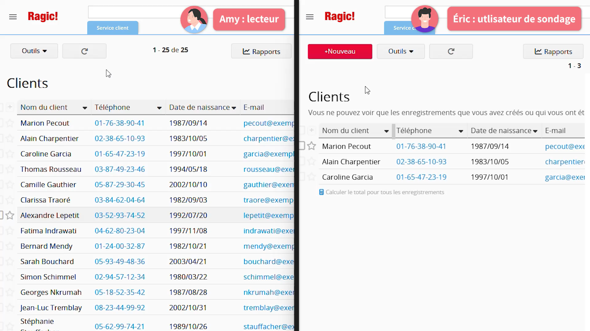
Lecteur / Utilisateur de sondage

Slide 16
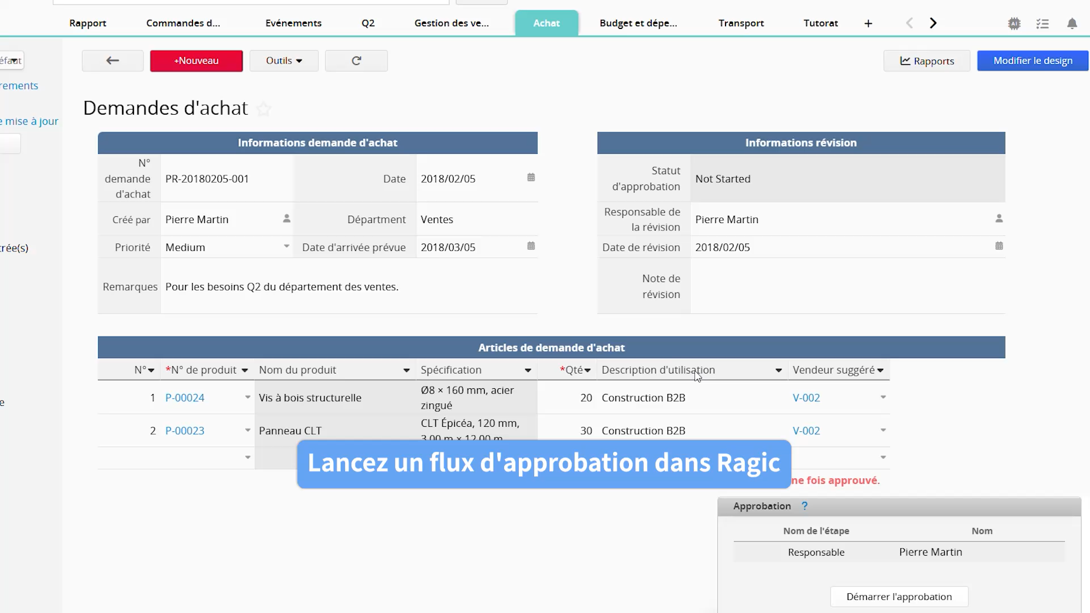
Flux d’approbation
Processus de validation en un clic via la base de données Ragic,
l’e-mail ou l’application Ragic, avec la possibilité d’adapter votre flux d’approbation
grâce aux différentes configurations disponibles

Slide 17
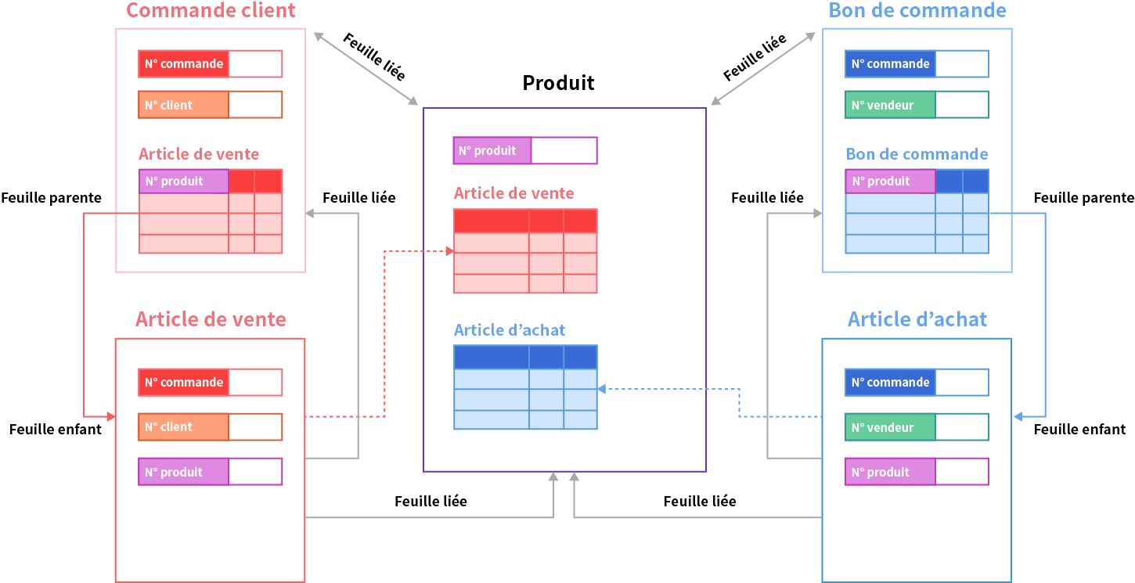
Création de relations entre les feuilles
Gérez facilement les relations un-à-plusieurs avec récupération et calcul automatiques des données

Slide 18
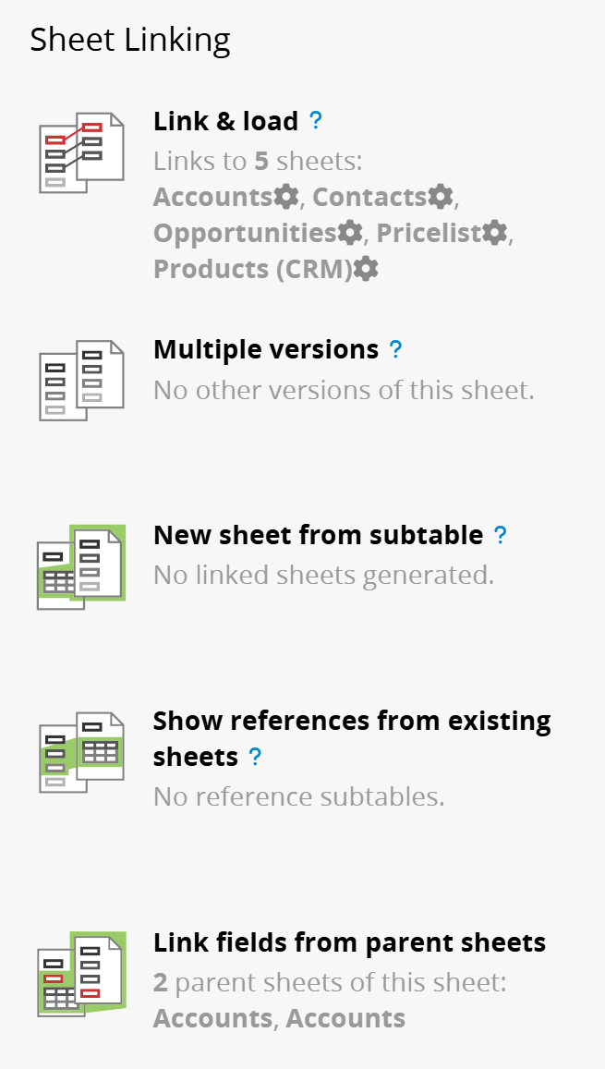
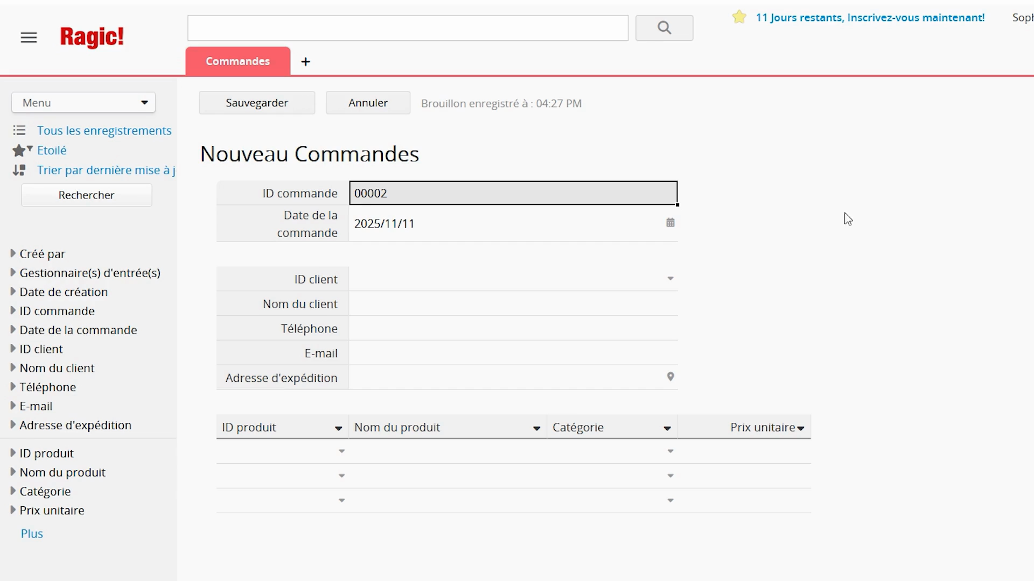
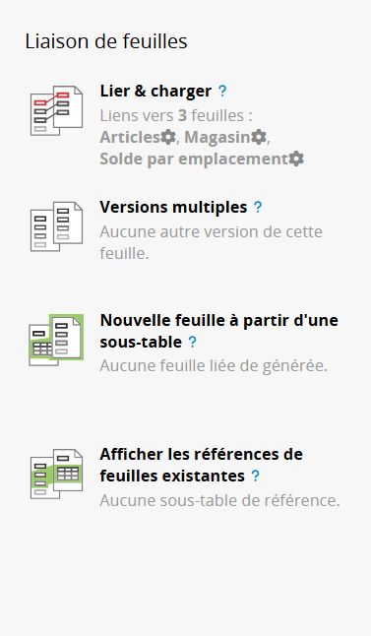
Lier et Charger
Réduit considérablement le temps de saisie et élimine
les erreurs de saisie manuelle

Slide 19
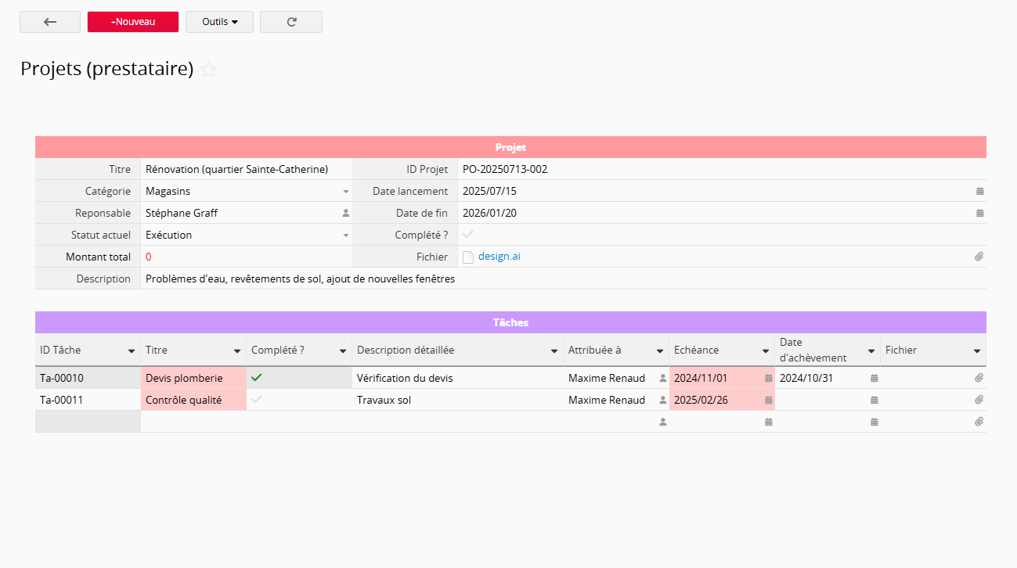
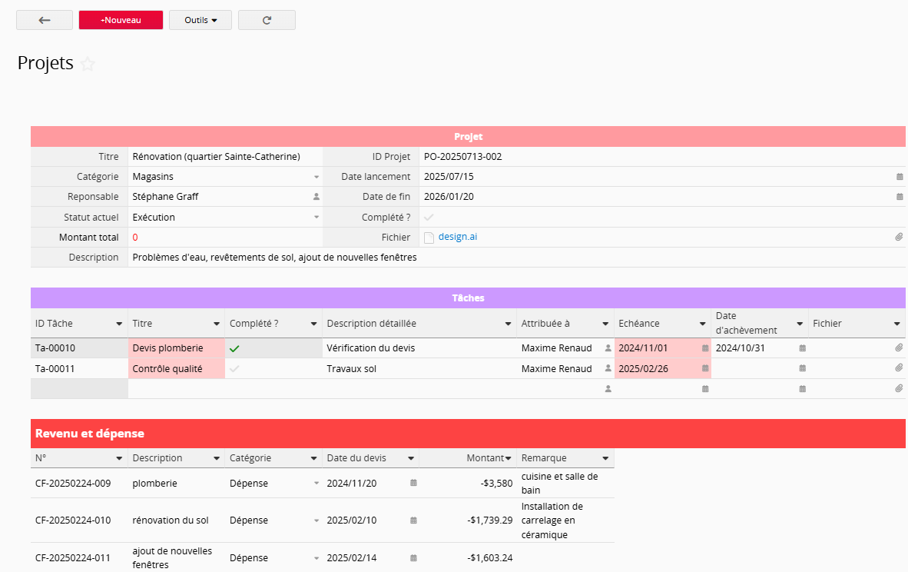
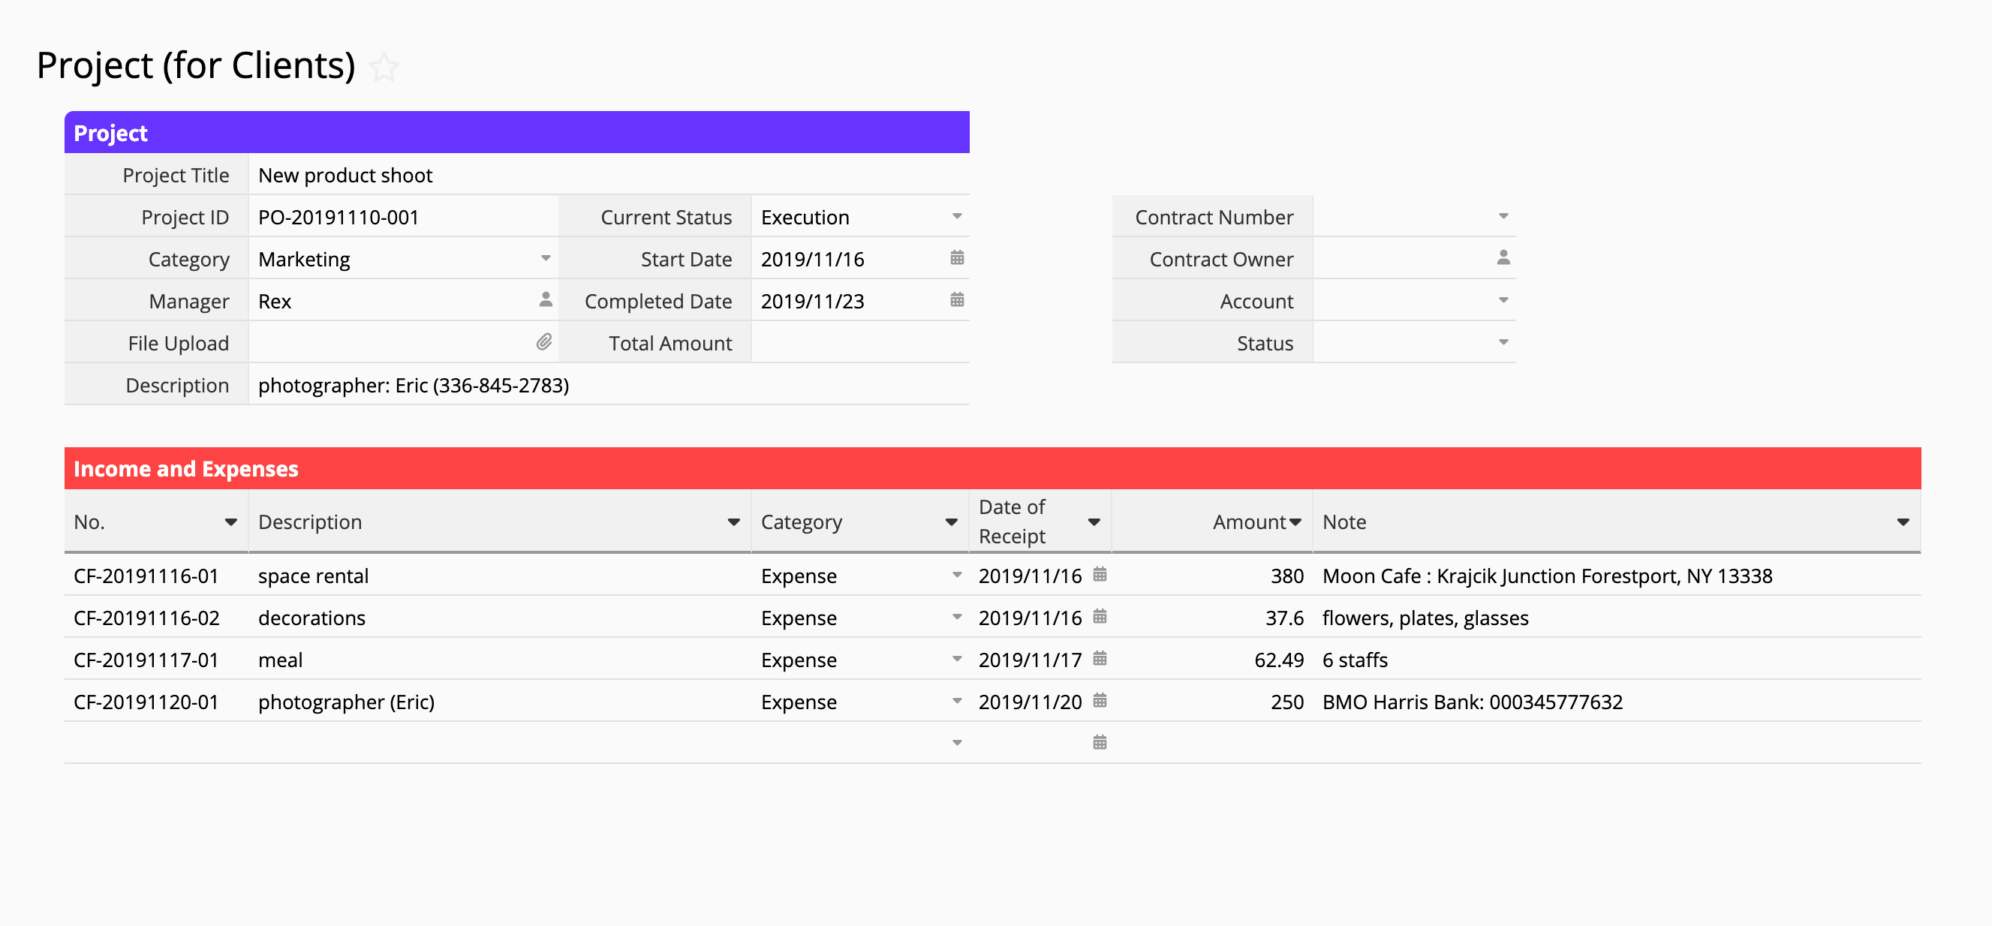
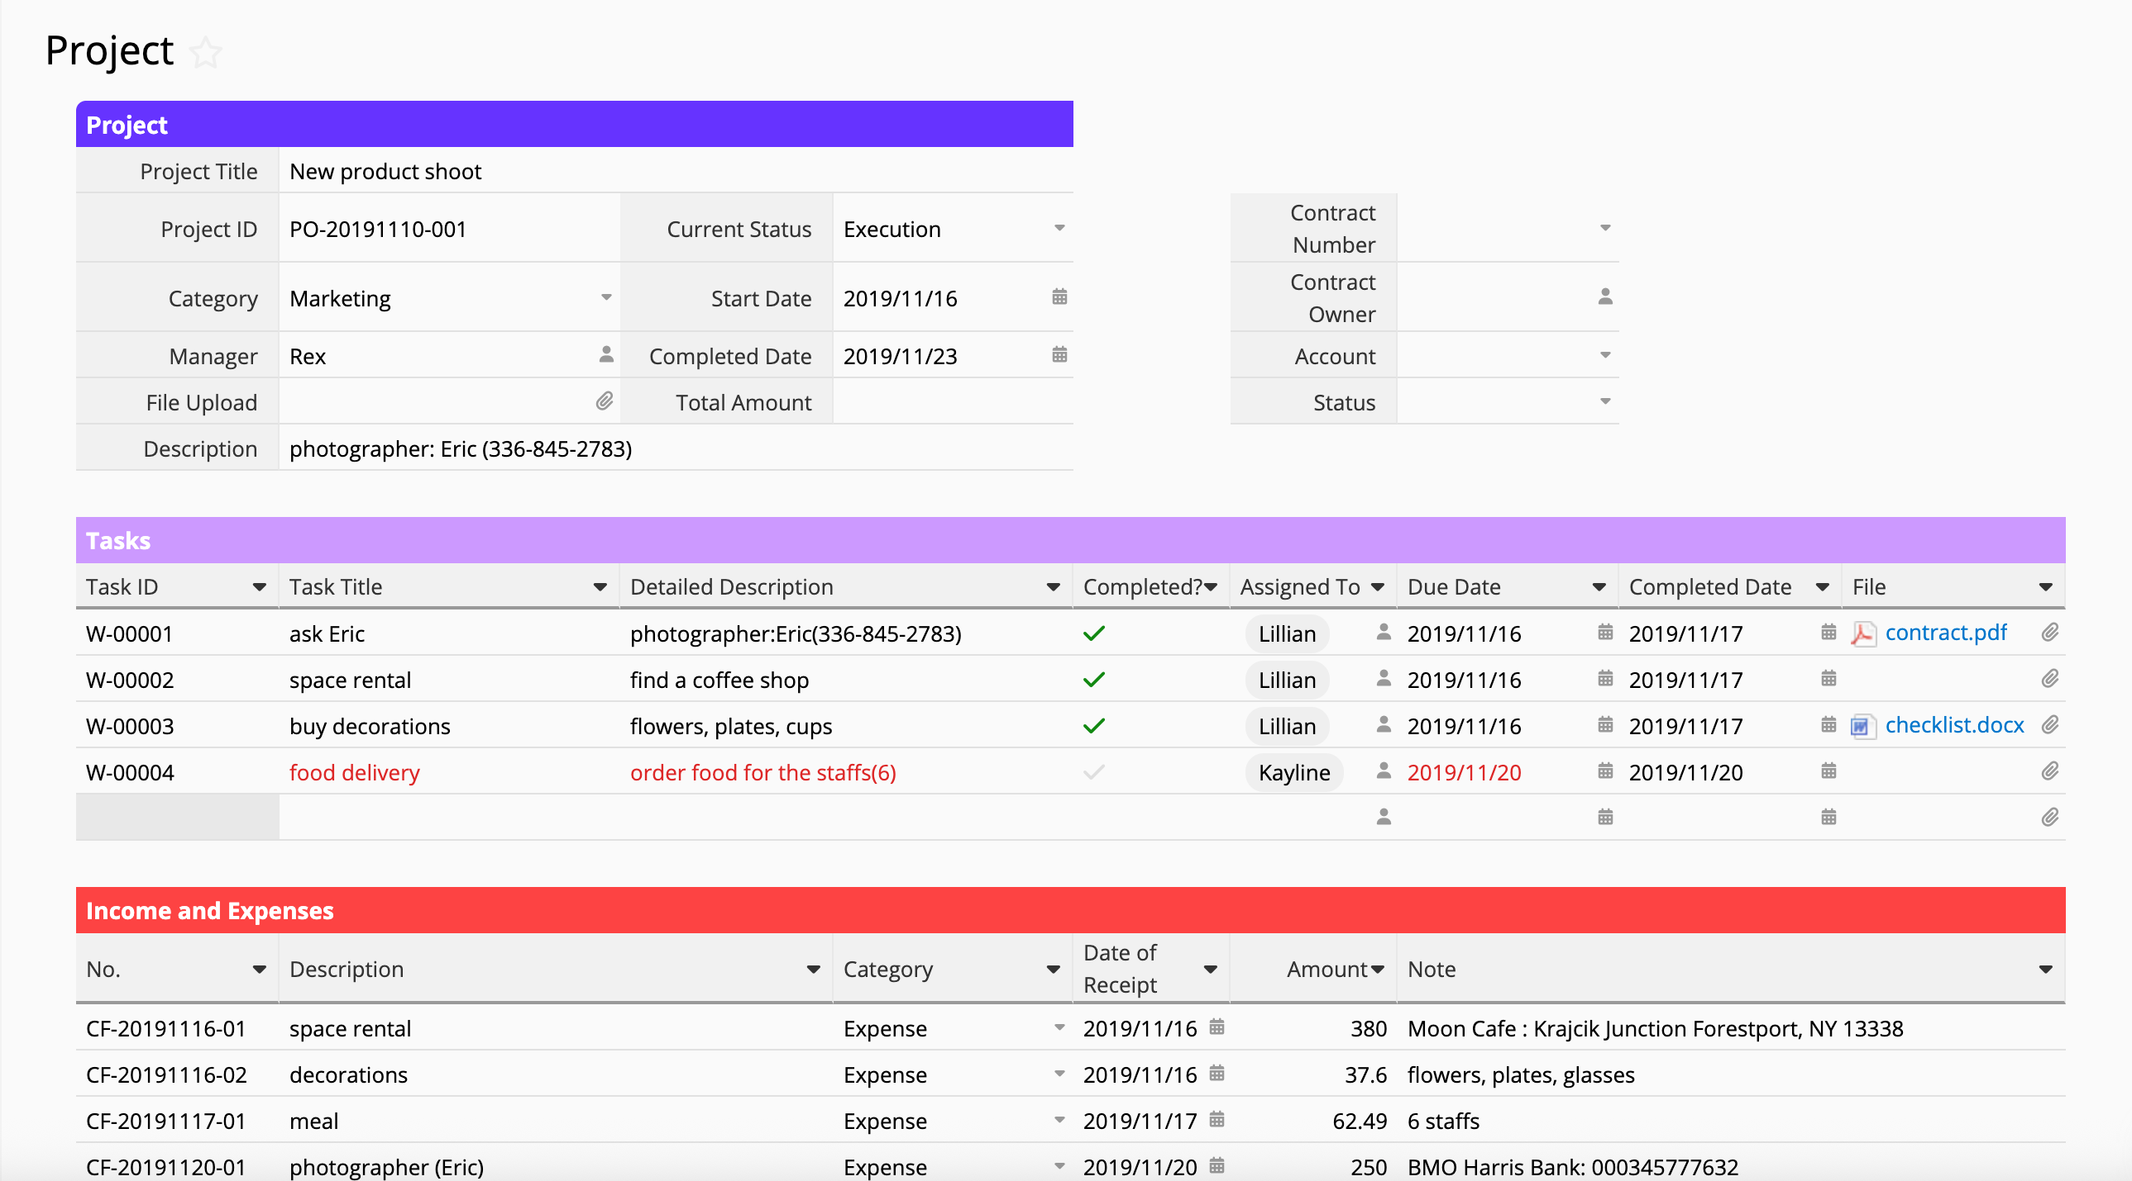
Versions multiples
La même feuille peut être créée en plusieurs versions pour afficher des informations différentes
Usage externe
Usage interne
Concevez différents champs pour les formulaires externes/internes — les mises à jour se synchronisent automatiquement !

Slide 20
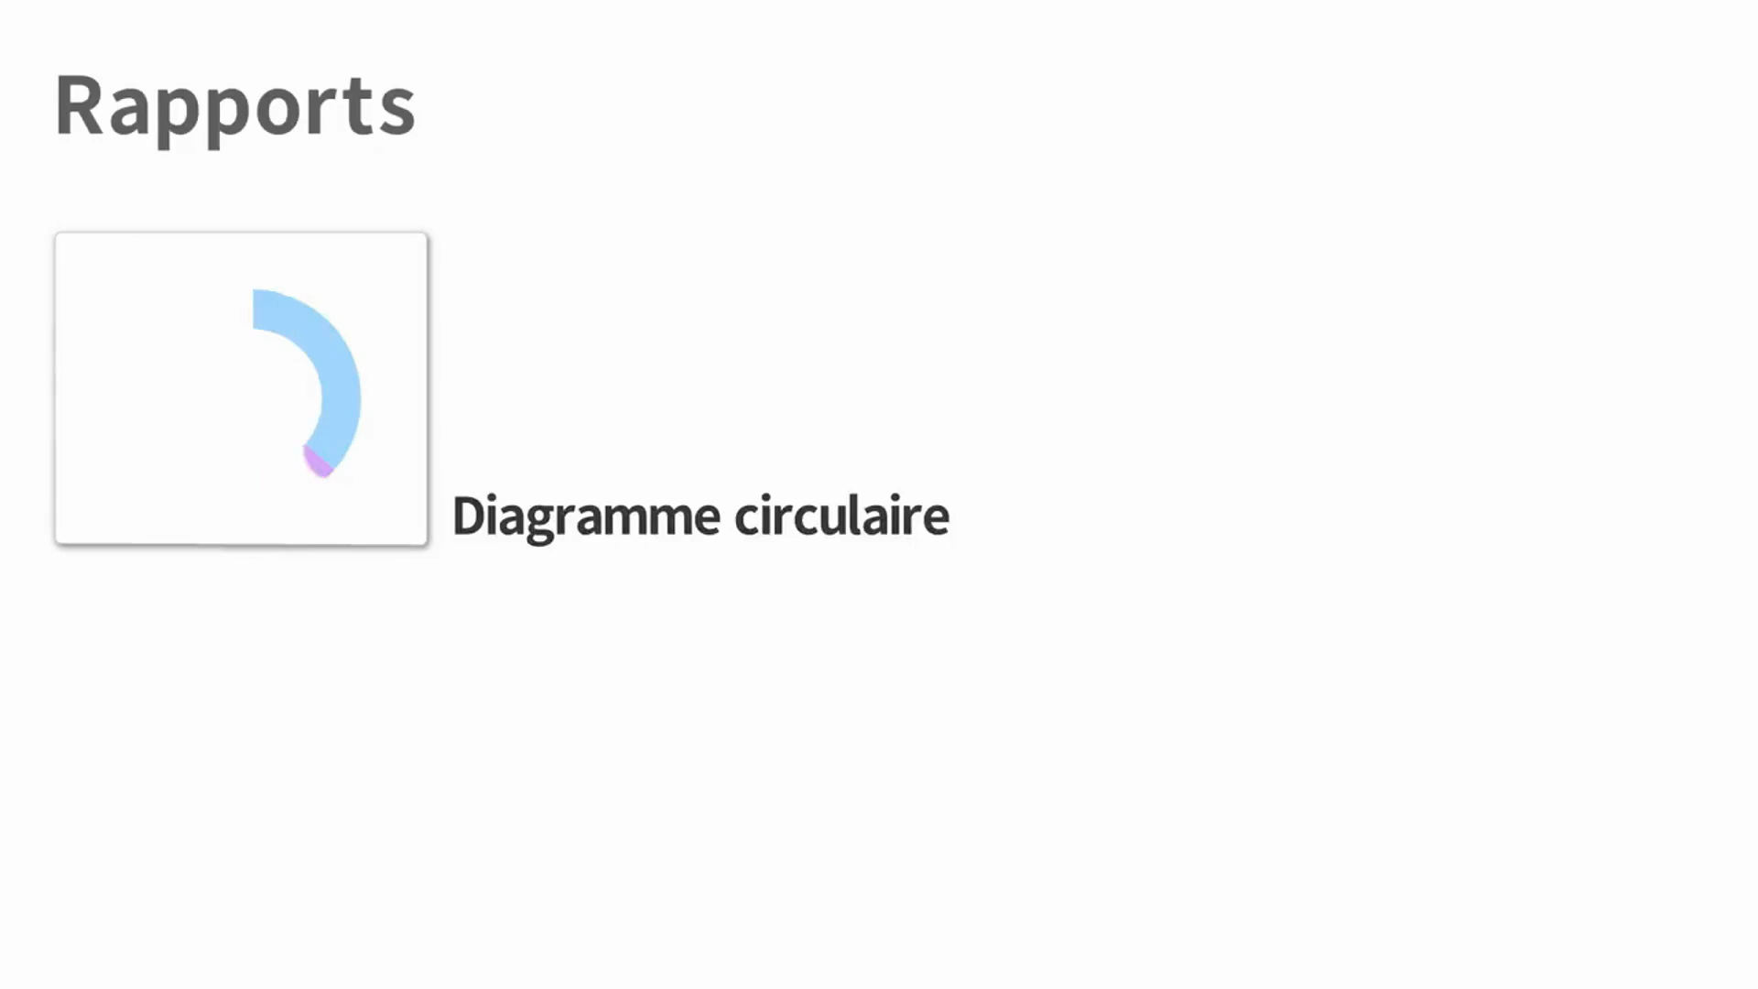
Rapports
Visualisation claire de vos données grâce à des rapports auto-générés

Slide 21
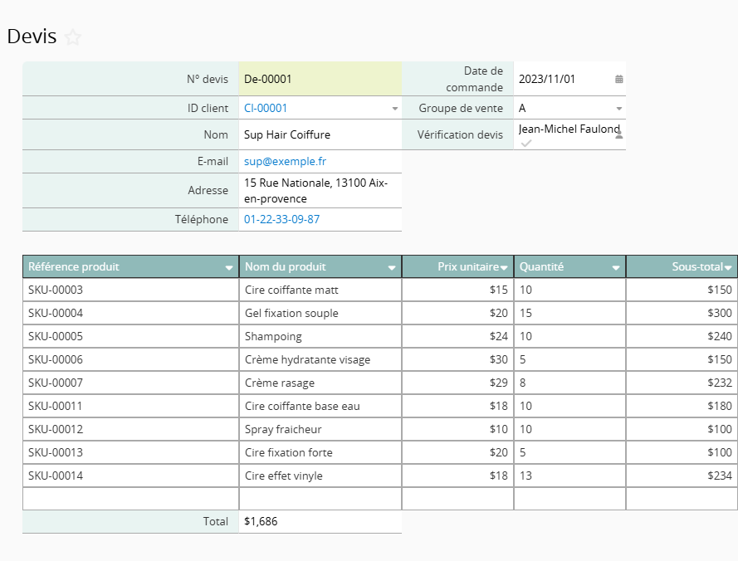
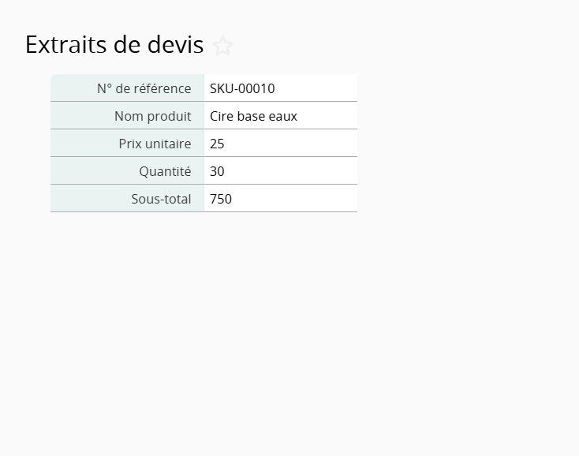
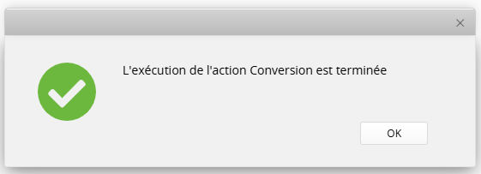

Boutons d’action : conversion d’enregistrements
Convertissez une commande en un bon de livraison en un seul clic

Slide 22
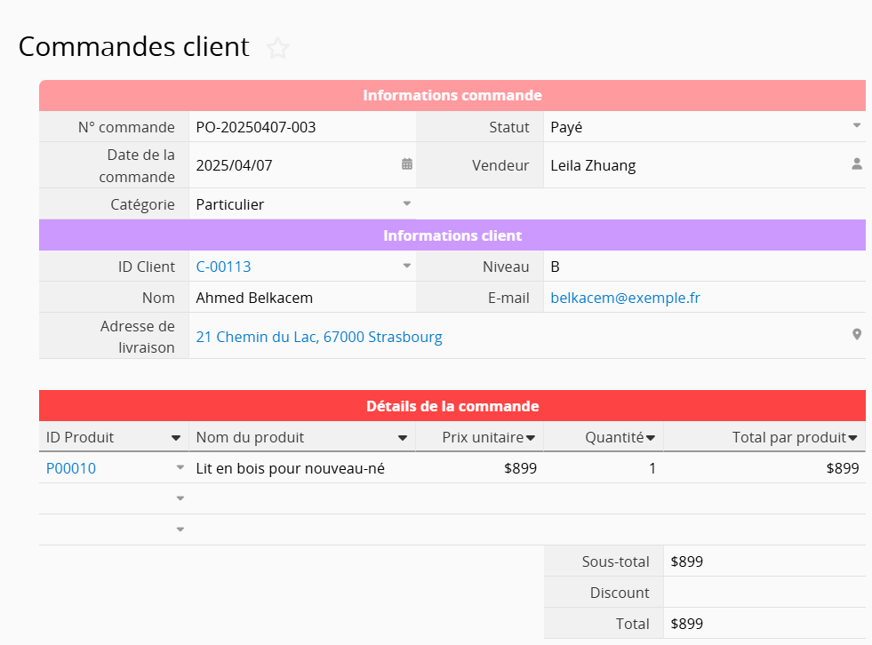
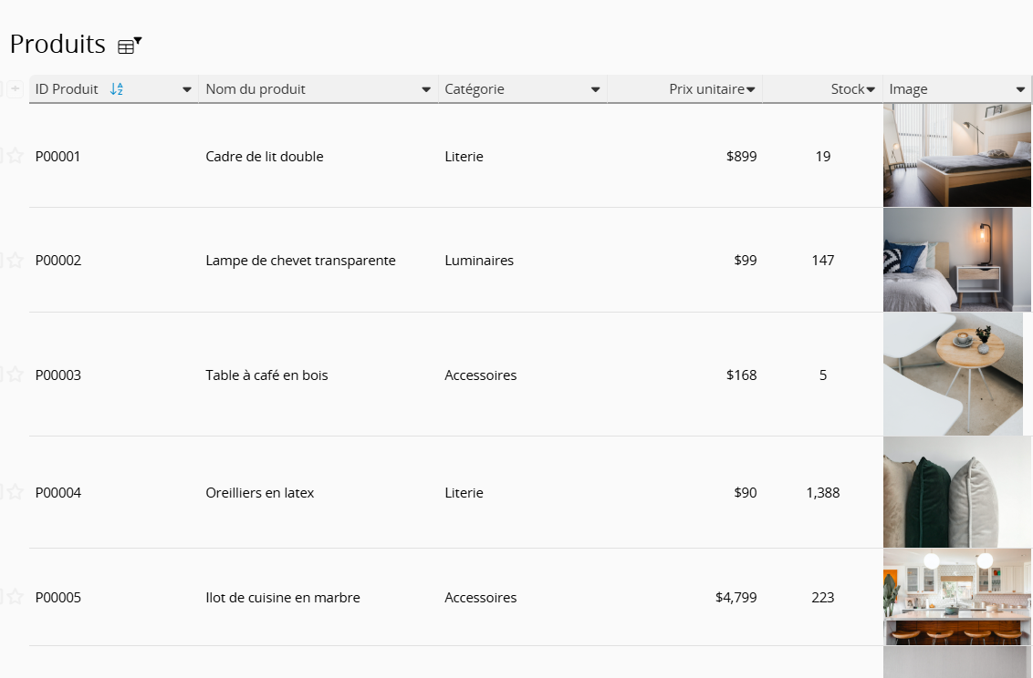
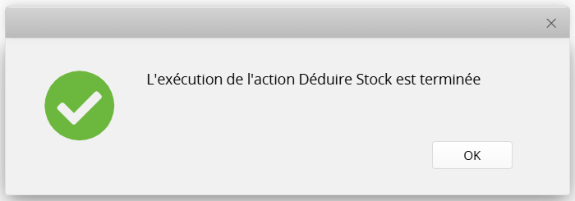
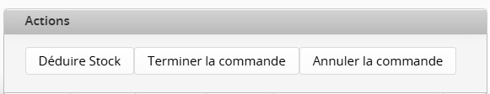
Boutons d’action : mise à jour de valeurs
Mettez à jour votre inventaire en un seul clic

Slide 23
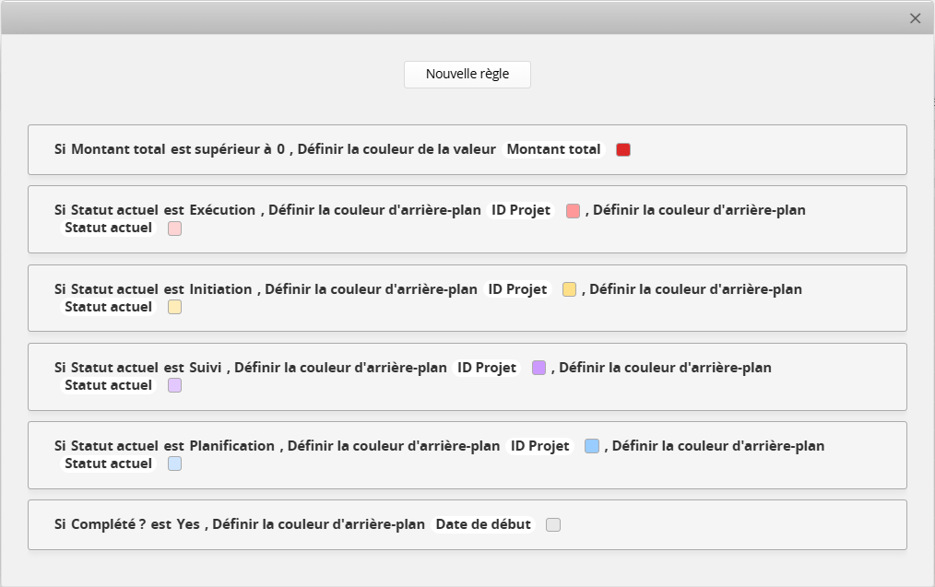
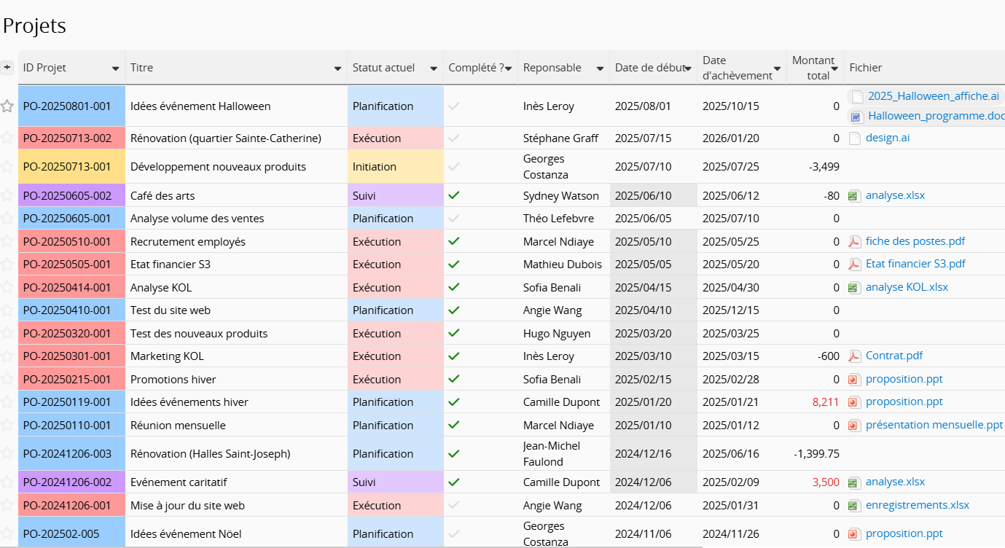
Mise en page conditionnelle

Slide 24
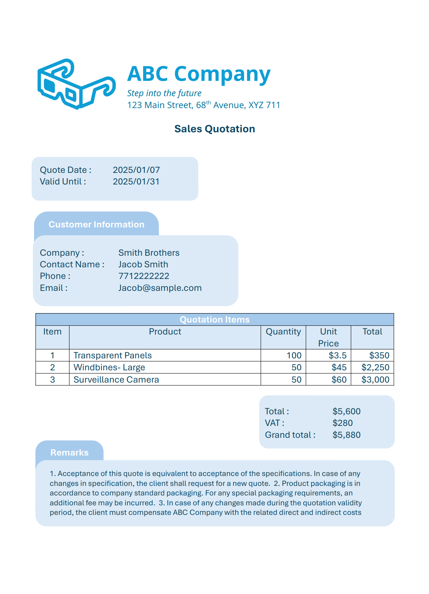
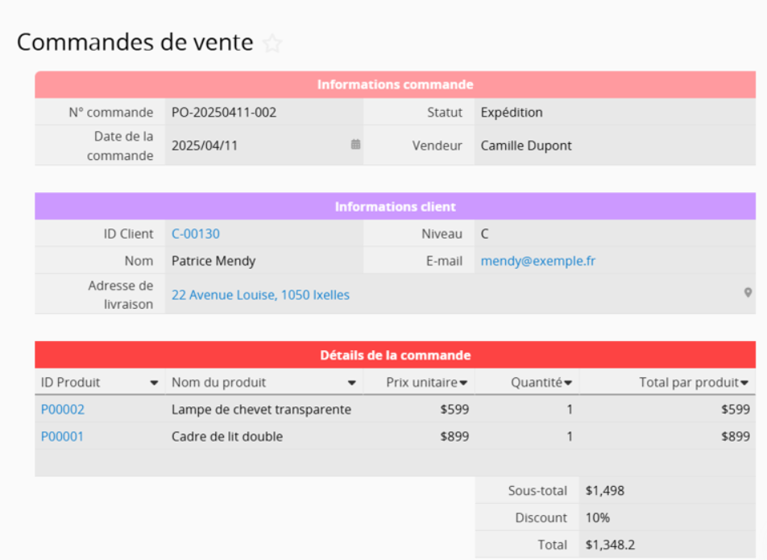
Rapport d’impression personnalisé
Devis commercial.pdf

Slide 25
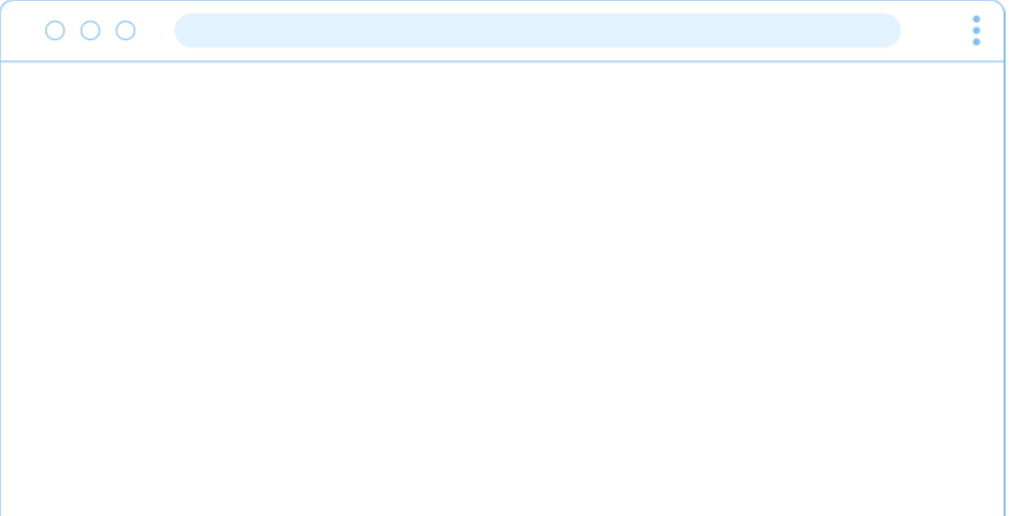
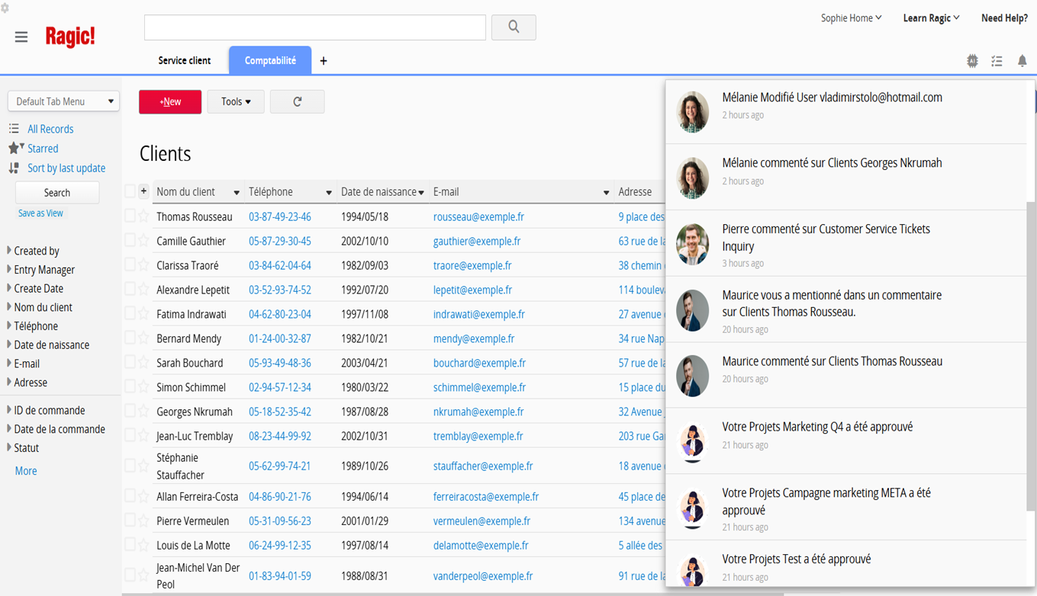
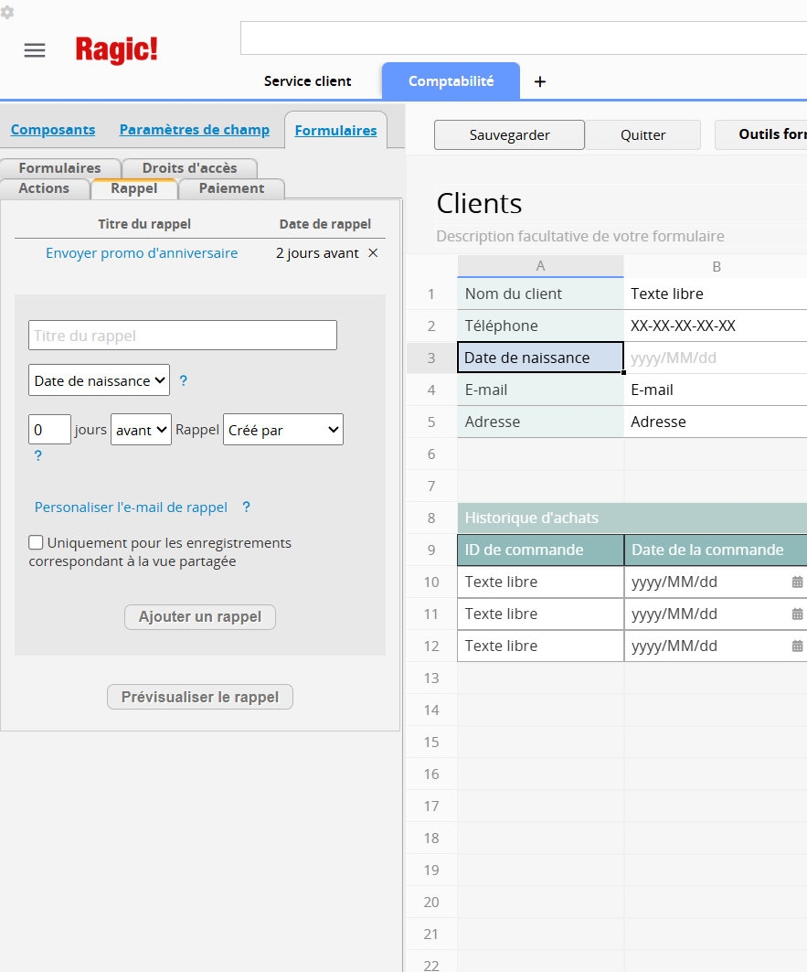
Rappels et notifications instantanées
Recevez les dernières mises à jour par e-mail,
rappels à l’écran et alertes en temps réel

Slide 26
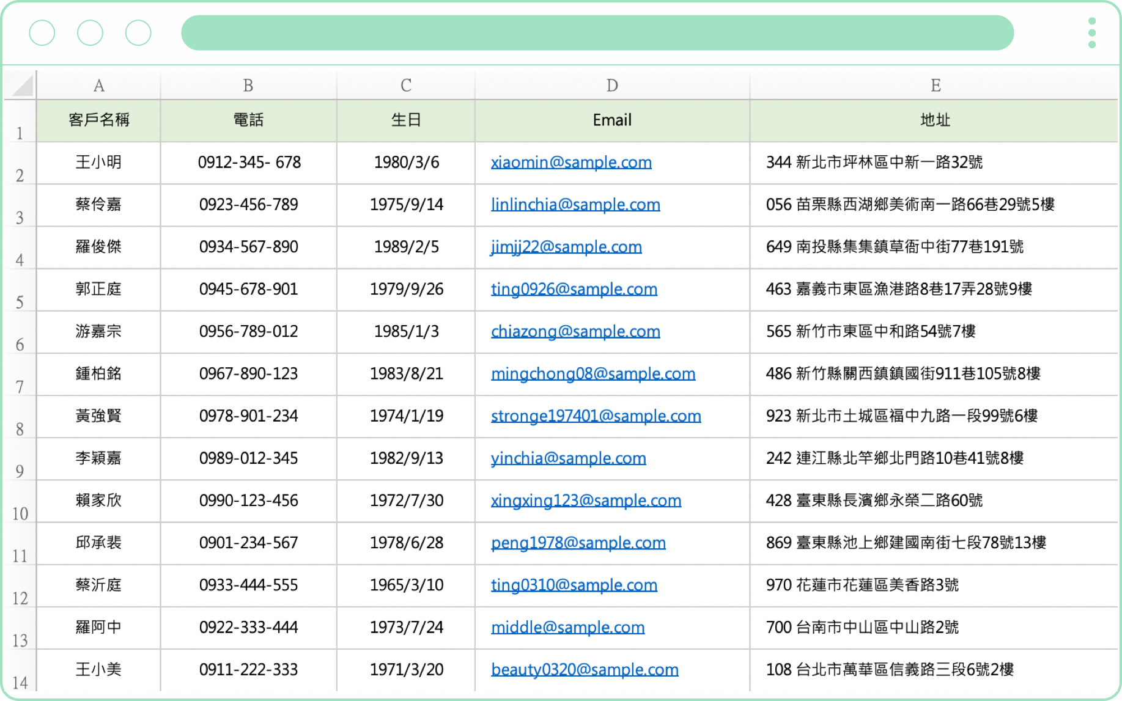
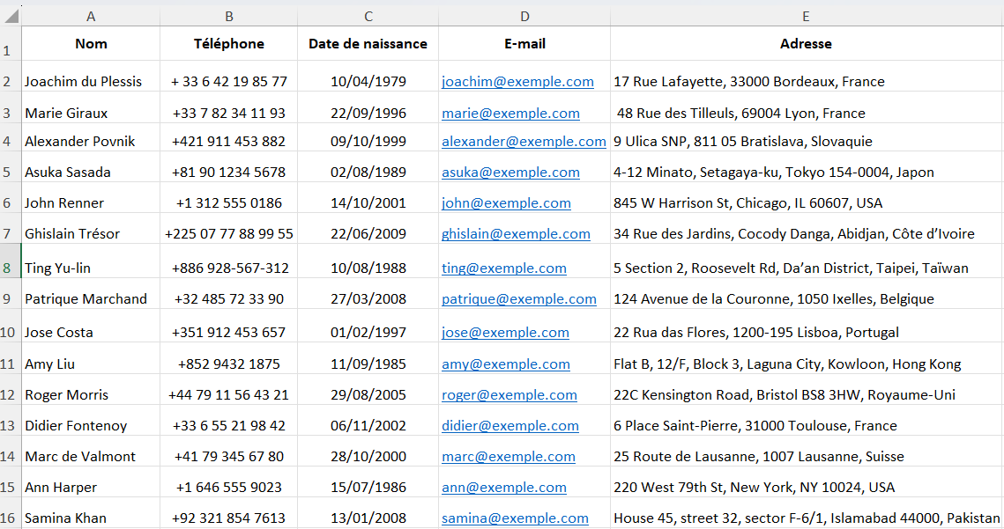
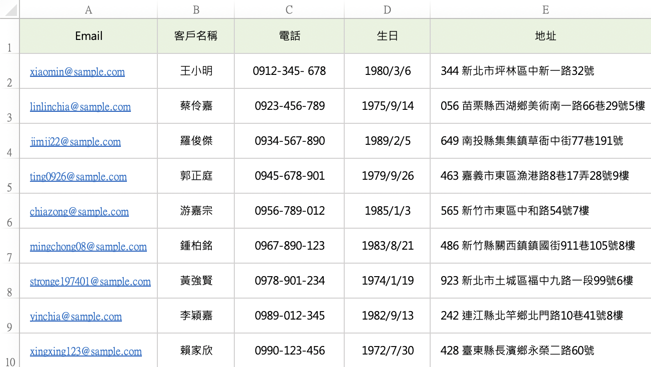
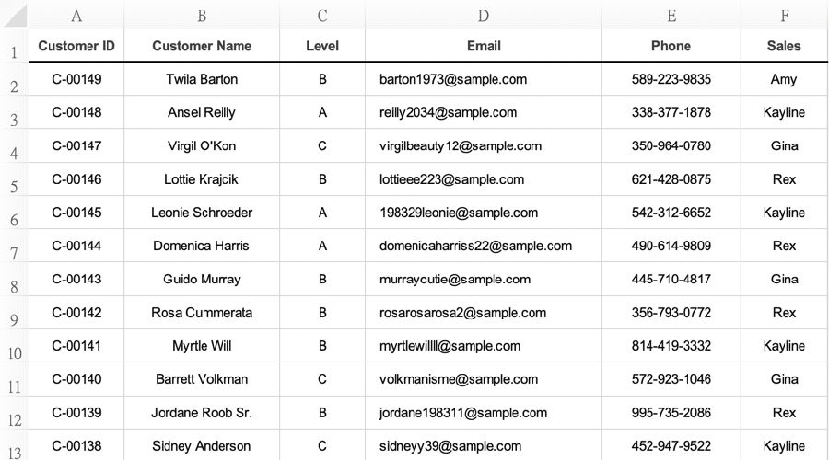
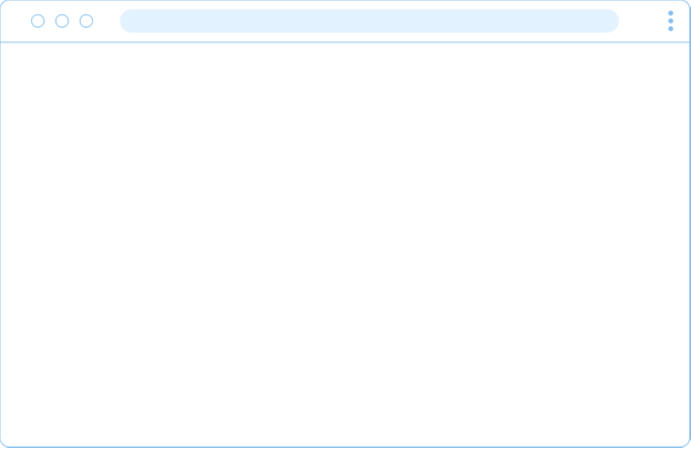
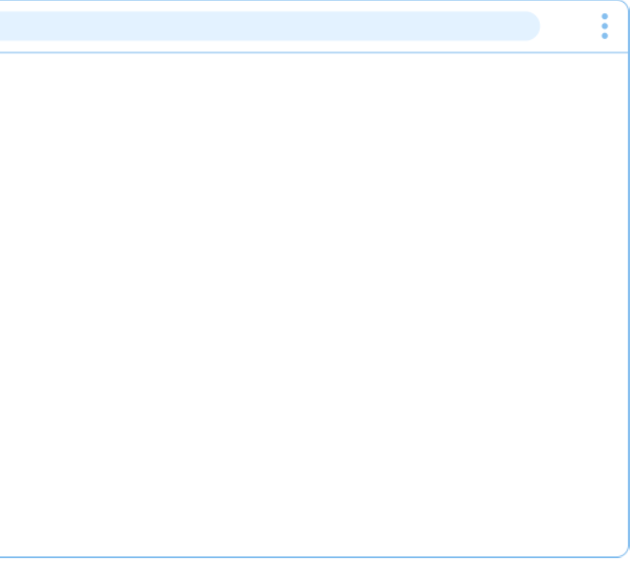
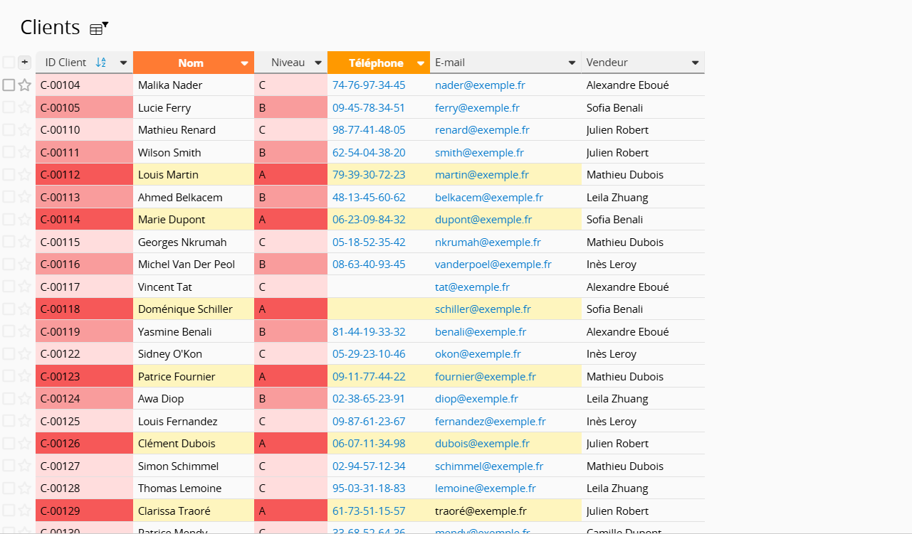
Importer et exporter
Créez une base de données à partir de fichiers Excel
Export de fichiers Excel/CSV

Slide 27
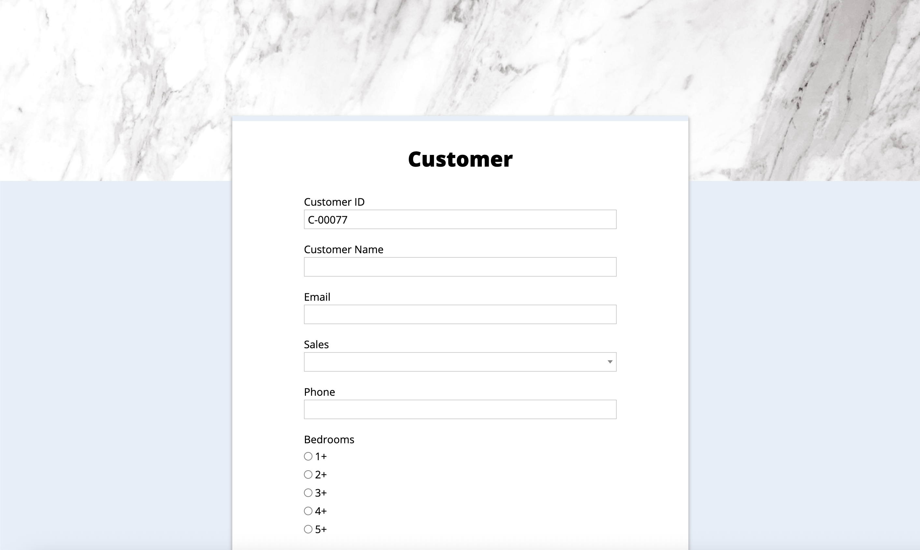
Intégration web
Intégrez des fonctions de base de données pour dynamiser
vos pages web et vos blogs

Slide 28
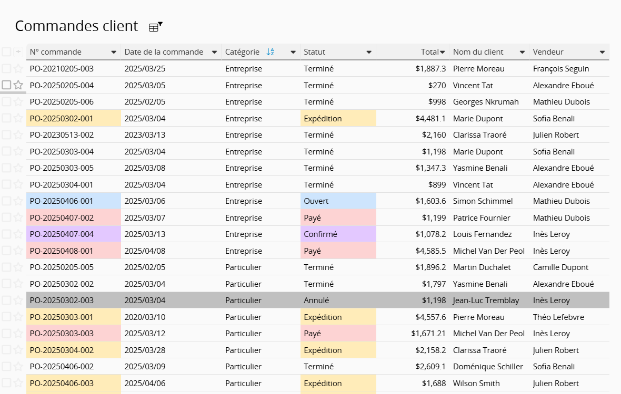
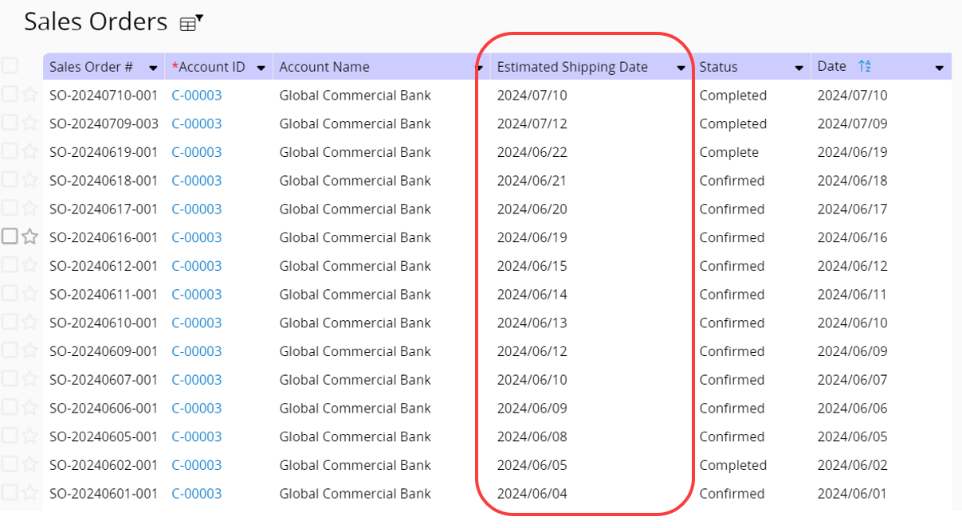


Synchronisation de calendrier
Synchronisez toutes les dates de votre base de données avec votre application
de calendrier préférrée

Slide 29

Historique clair des versions
Affichez l’historique complet de toutes les modifications apportées à chaque entrée
2020/10/15 11:08:59 Lillian a modifié
Commandes clients enregistrement Promo Q3
  fx()
!
Le recalcul de cette formule est déclenché par cet enregistrement de la feuille référencée Revenus et Dépenses.
2020/06/29 10:56:58 Kayline a modifié
Commandes clients enregistrement Promo Q3
Sous-table des tâches
Fichier : contract.pdf
Fichier : devis.docx
2020/06/29 10:55:49 Kayline a modifié
Commandes clients enregistrement Promo Q3
Sous-table des tâches
Terminé ?:

Slide 30


Accès mobile
Consultez, saisissez, et éditez vos données en tout lieu

Slide 31

Ragic IA

Slide 32







Maîtrisez Ragic!
Espace d’apprentissage
Guide de design & Guide de l’utilisateur
FAQ & Guide du développeur API
Chaîne YouTube
Webinaires
Blog & Communauté

Slide 33
Pile technologique

Slide 34

API RESTful HTTP simple mais robuste
Ragic propose une API RESTful HTTP qui vous permet de lire et d’écrire dans votre base de données Ragic avec votre propre code
Lecture > GET
Authentification avec clé API
Infos base de données
Ex: ID de champ, nom du serveur
Création et modification
> POST
Envoi de la requête API
Réception de la réponse
Suppression > DELETE

Slide 35

Scripts personnalisés
  Quelle que soit la complexité de vos règles métiers, tout peut être réalisé avec notre moteur de workflows en JavaScript côté serveur

Slide 36
Pile technologique
Facile à déployer, solution Java multiplateforme
Basée sur Java
Déploiement sur serveurs Linux et Windows
Serveur d’applications intégré (Jetty), base de données intégrée (Berkeley DB)
Facile à installer et à deployer
Pas besoin d’installer un serveur d’applications ou une base de données séparés
Base NoSQL pour des performances élevées et une structure de données flexible
Interface JavaScript/HTML/CSS
Aucun plugin requis, fonctionne sur tous les navigateurs

Slide 37
Sur site VS Hébergement cloud
Vous pouvez héberger Ragic sur votre propre serveur si nécessaire, à condition que votre organisation dispose d’une équipe informatique expérimentée capable d’assurer la maintenance et de garder le serveur sûr et sécurisé.
Exigences :
Personnel informatique qualifié, avec expérience dans la maintenance de serveurs réseau
Minimum de 10 utilisateurs
Paiement annuel
Forfait Professienal, Utilisateurs simultanés ee Enterprise
Si vous choisissez l’option sur site, vous serez responsable des tâches de maintenance suivantes :
mise à jour SSL, configuration des sauvegardes, mise en place du pare-feu du serveur, Adjust system parameters and allocate resources to ensure performance (memory/Swap/disk I/O), Update the server operating system, Ensure OS-level security settings comply with standards

Slide 38
Témoignages clients

Slide 39






















Adopté par des organisations de toutes tailles
à travers le monde

Slide 40







Témoignages clients
Abrolhos Islands Management Council
Nexus Software Solution
Wishbone Site Furnishing
Comment un simple réglage a éliminé un besoin de recrutement
Le partenaire Ragic Peer Teichroeb a multiplié par 6 la taille d'une entreprise
Du CRM à uce automatisation qui a mutiplié les revenus par 6
Cameron Racing
Do it Best Corp
Harry Potter Film Concerts - CineConcerts
Un système flexible qui optimise l'efficacité d'une équipe dynamique
Une base de données de gestion de projet sans écrire de code
Une équipe de 4 personnes gère plus de 300 représentations par an

Slide 41






Témoignages clients
InterContinental Kaohsiung Hotel
Beer Square
Artistic Stone Design
Moins d'heures supplémentaires, moins de turnover, tout en réduisant les coûts
D'Excel à Ragic - Ma (R)évolution de base de données
Pour une facilité d'utilisation inégalée - Choisir Ragic plutôt que Microsoft Access
Deliveree
R&R Industries
Resort Travel Management
La plus grande plateforme de transport routier d’Asie du Sud-Est est sur Ragic
La force d'être proactif plutôt que réactif
De tableurs dysfonctionnels à une base de données Ragic complète

Slide 42

Plus de 3 000 entreprises dans le monde nous font confiance - y compris des sociétés du Fortune Global 500
2010
2012
2025
Lancement de Ragic Builder
“Produit à suivre”
eWeek Magazine
“Echelon Taiwan
Satellite award”
Finaliste du Top 100 mondial Red Herring pour les technologies innovantes
IA générative & Apprentissage de Ragic, Intégrations, Rapport, Améliorations générales de l’interface
2011
2013
2008
“Top 10 Startups à Taiwan”
Business Next
“Asia America Multi-Technology Association (AAMA) Program”
Fondé à Taipei
Représente Interwoven TeamSite

Slide 43






Pourquoi se démarque pour les entreprises
Ragic le fait mieux—plus vite et sans tracas
Pourauoi les entreprises choissent Ragic plutôt qu’ Airtable
Comment Ragic comble les lacunes des systèmes ERP
Pourquoi Ragic est meilleur que Monday.com pour les entreprises
Pourquoi gérer vos projets avec Ragic plutôt qu’avec Notion ?
Plus puissant que
Google Forms

Slide 44
Tarification

Slide 45


Tarifs et forfaits
Feuilles personnalisables ?
Toutes les versions incluent des modèles gratuits à télécharger, sans aucune limite sur le nombre d’enregistrements.
Utilisateurs ?
Le plus populaire

Slide 46
Carte bancaire
Virement bancaire
Ajustez le nombre d’utilisateurs à tout moment
Compte > Historique de paiement > Accédez à vos factures
Payez mensuellement ou annuellement
Un mois gratuit pour tout abonnement
annuel !
Paiement annuel en un seul versement
Aucun remboursement en cas de réduction du nombre d’utilisateurs, de rétrogradation ou d’annulation pendant la période d’abonnement
Demandez un devis en nous envoyant un e-mail avec votre demande (instructions de paiement)
Calcul：2025/06/19~2026/06/19 Forfait PROF + 5 utilisateurs + 1 an d’abonnement
1. Carte bancaire
$19 USD ╳ 5 utilisateurs ╳ 12 mois
− 1 mois d’offert avec un abonnement d’1 an
= $1,045 USD
2. Virement bancaire
$19 USD ╳ 5 utilisateurs ╳ 12 mois
= $1,140 USD

Slide 47
Sécurité

Slide 48

Mesures de sécurité des données
Conformité ISO 27001
Sécurité de l’architecture applicative
Sécurité physique
Processus et personnes
Sécurité du réseau et des systèmes
Sauvegardes & Reprise après sinistre
Sécurité du stockage
Serveurs sur-site

Slide 49
Sauvegardes & Reprises après sinistre
Plusieurs couches de sauvegardes pour éviter toute perte de données
Sauvegardes du système entier
Tous les serveurs Ragic sont entièrement sauvegardés quotidiennement afin d’assurer une restauration rapide du service en cas de problème.
Sauvegardes des bases de données des comptes
Pour les forfaits professionnels et supérieurs, chaque compte dispose de ses propres sauvegardes complètes quotidiennes, hebdomadaires et bihebdomadaires, stockées sur un autre emplacement et gérées par un fournisseur différent, afin de garantir que vos données puissent être restaurées en toute situation.
Vous pouvez également effectuer des sauvegardes manuelles, prendre des instantanés ou restaurer votre base de données de compte à partir de vos propres sauvegardes.
Sauvegardes manuelles
Ragic permet aussi aux utilisateurs d’effectuer eux-mêmes des sauvegardes manuelles et de télécharger leurs données pour gérer leurs propres sauvegardes (disponible pour les forfaits Professionnel, Utilisateurs simultanés et Entreprise).

Slide 50


ISO 27001 & Conformité
ISO 27001 Sécurité de l’information
Cadre de protection des données
ISO/IEC 27001 est une norme internationale de gestion de la sécurité de l’information, introduite par l’ISO et l’IEC en 2005 et mise à jour en 2013 et 2022. Elle fournit des lignes directrices pour la création et l’amélioration continue d’un Système de Management de la Sécurité de l’Information (SMSI) afin de renforcer la sécurité des actifs informationnels des organisations.
Ragic est certifié conforme à la norme ISO/IEC 27001:2022. Nous appliquons des mesures de protection et de prévention de la sécurité de l’information en suivant les méthodes de gouvernance pertinentes.
Le EU-U.S. Data Privacy Framework et le Swiss-U.S. Data Privacy Framework (« Cadre de protection des données ») fournissent aux entreprises européennes et américaines un mécanisme pour répondre aux exigences en matière de protection des données.
Ragic est certifié conforme à ce cadre, tel que défini par le Département du commerce des États-Unis, concernant la collecte, l’utilisation et la conservation des données personnelles transférées depuis l’EEE, le Royaume-Uni et la Suisse vers les États-Unis.

Slide 51


Conformité RGPD
(Règlement général sur la protection des données）
Conformité HIPAA
Ragic est conforme au Règlement général sur la protection des données (RGPD), avec des procédures pour l’effacement des données, la protection des informations personnelles et les transferts de données.
Nous évaluons régulièrement les risques, renforçons la sécurité et détaillons nos pratiques dans notre politique de confidentialité.
Nous disposons de serveurs européens situés en Belgique et en Irlande. Les utilisateurs d’autres régions peuvent également demander à déplacer leurs bases de données vers des serveurs européens.
Ragic est conforme au Health Insurance Portability and Accountability Act (HIPAA), garantissant la protection des processus de gestion, de stockage et de transmission des informations de santé protégées (PHI).
Nos prestataires d’hébergement, AWS et GCP, respectent également ces normes et peuvent signer un Business Associate Agreement (BAA) lorsque cela est nécessaire.

Slide 52
Sécurité du stockage
Chiffrement des disques, stockage RAID et sauvegardes
Chiffrement des disques :
  Toutes les données écrites sur disque sont chiffrées à la volée puis transmises et stockées sous forme chiffrée. Conforme aux certifications ISO 27001, SSAE-16, SOC 1, SOC 2 et SOC 3.
Stockage RAID :
  Toutes les données sont répliquées sur plusieurs disques durs RAID, garantissant leur sécurité en cas de panne de disque.
Sauvegarde des serveurs :
  Tous les serveurs sont sauvegardés quotidiennement sur un autre ensemble de stockages persistants.
Sauvegarde des bases de données :
  Toutes les bases de données clients sont sauvegardées vers un autre emplacement pour la reprise après sinistre.

Slide 53
Sécurité réseau et système
Chiffrement, détection d’intrusion et journaux d’audit
Chiffrement SSL :
  Toutes les transmissions de données prennent en charge un chiffrement HTTPS/SSL de niveau bancaire. Le chiffrement SSL est toujours appliqué lors de l’envoi d’informations sensibles.
Détection d’intrusion :
  Les paquets envoyés aux serveurs passent par une série de règles strictes de pare-feu et des programmes de détection et de blocage d’intrusion au niveau applicatif afin d’arrêter en temps réel les requêtes et adresses IP malveillantes.
Journaux d’audit complets :
  Toutes les requêtes, événements système, événements applicatifs et événements de base de données sont enregistrés et prêts pour une analyse approfondie par des experts. Un examen périodique de l’ensemble des journaux est effectué afin d’ajuster les politiques de défense.

Slide 54
Securité de l’architecture applicative
Une architecture applicative robuste constitue la ligne de défense la plus importante pour vos données.
Sécurité de l’architecture applicative :
  La base de données de Ragic repose sur une conception unique qui ne prend pas en charge SQL ni aucun autre langage de requête. Le risque d’injection SQL ou de script est nul. Les bases de données des différents locataires sont stockées dans des fichiers physiques distincts, garantissant l’absence totale de risque d’exploitation liée au partage applicatif entre comptes.
Analyses de sécurité périodiques :
  Nous collaborons avec des prestataires de premier plan pour effectuer des analyses de sécurité régulières visant à identifier toute vulnérabilité potentielle et garantir la sécurité de vos données.
Mises à jour de sécurité régulières :
  Nos administrateurs système surveillent de très près les mises à jour de sécurité et appliquent les correctifs nécessaires pour se protéger contre les attaques de type zero-day

Slide 55
Processus liés aux personnes
Personne ne peut accéder à vos données sans votre autorisation
Contrôle d’accès aux données :
  Personne, y compris les administrateurs système de Ragic, ne peut accéder à vos données sans votre autorisation. Lors d’une assistance technique, nous pouvons uniquement voir la structure de votre base de données, mais pas vos données par défaut.
Aucune interface de gestion de base de données :
  Contrairement à la plupart des autres bases, il n’existe aucune interface permettant de gérer directement les bases de données ou de manipuler vos données. Sans cette fonctionnalité, vos données sont protégées contre tout accès non autorisé via des consoles ou interfaces de gestion.
Journal d’accès complet :
  Tous les accès aux données sont enregistrés, et les événements particuliers font l’objet d’examens réguliers.

Slide 56




Sécurité physique des serveurs
Des fournisseurs de services cloud de classe mondiale garantissent la sécurité physique de nos serveurs.
Nos serveurs sont hébergés par des fournisseurs cloud publics renommés (Google, AWS), offrant notamment :
1. Des audits annuels selon les normes suivantes : ISO 27001, SOC1, SSAE16 / ISAE 3402 Type II: SOC 2, SOC 3, PCI DSS v3.0
2. Une équipe de sécurité de l’information composée de plus de 500 experts de premier plan.
3. Des systèmes de sécurité personnalisés : cartes d’accès électroniques, alarmes, barrières pour véhicules, clôtures périmétriques, détecteurs de métaux et dispositifs biométriques

